Slide 1

Governança de TI
Trabalho Estudo Dirigido - ED
Leonardo Natal -
Matheus Faria de Alencar - 112016
Prof. Luciano Carvalho

Slide 2
Sumário
  Introdução da empresa
  Processo analisado: FSW
  Ferramentas utilizadas
  Estado atual de maturidade
  Proposta de melhoria
  4 Indicadores

Slide 3
Introdução
  A Empresa: IACIT
A IACIT Soluções Tecnológicas S/A é a uma empresa brasileira fundada e 1986 que possui capacitação tecnológica para o desenvolvimento de produtos, sistemas e serviços de
elevada importância estratégica para o país e está localizada na cidade de São José dos Campos, importante polo aeroespacial do Brasil.

Slide 4
Introdução
  A Empresa: IACIT
Alinhada com a Estratégia Nacional de Defesa, definida pelo governo brasileiro, a IACIT tem explorado sua competência em pesquisa e desenvolvimento, expandindo seu portfólio de produtos e soluções de alta tecnologia para as forças de defesa e segurança pública. Atualmente a IACIT trabalha em quatro segmentos distintos, sendo eles: Defesa e segurança pública, CNS/ATM, telemetria e meteorologia.

Slide 5
Introdução
  A Empresa: IACIT
Buscando a qualificação do desenvolvimento de seus produtos, a organização se empenhou para certificar o departamento de Engenharia de Produção de Software (EPS) no nível 2 do CMMI no ano de 2015.

Slide 6
Introdução
  A Empresa: IACIT
A expectativa em relação à correta implantação do modelo agrega uma vasta gama de benefícios como redução de custo, controle de processos e efetividade, além de garantir acesso a uma grande fatia do mercado globalizada. Ademais, a certificação foi um diferencial em processos licitatórios devido à grande adesão das organizações no âmbito nacional e internacional.

Slide 7
Processo Analisado: FSW
  Área analisada
Dentre as onze áreas de processos que abrangem este nível, iremos trabalhar pontualmente com a área de processo de Gestão Integrada de Projetos (IPM), em que faremos
o levantamento das metas genéricas e específicas a modo que demonstraremos quantitativamente a adesão do processo PDSI a esta área ao processo e daremos sugestões de quais ações podem ser tomadas para que haja 100% de aderência desta área de processo.

Slide 8
Processo Analisado: FSW
  Métricas de análise
Quão aderente os processos do setor Software estão aos requisitos exigidos pela Gestão Integrada de Projetos?
Quais os pontos críticos demandarão maior esforço visando o cumprimento das metas genéricas e específicas da Gestão Integrada de Projetos?

Slide 9
Processo Analisado: FSW
  Metodologia:
As respostas para os questionamentos feitos neste trabalho, serão obtidas por meio do desenvolvimento de um questionário no qual será respondido por integrantes do Departamento de Engenharia de Produção de Software da IACIT.

Slide 10
Ferramentas Utilizadas
  CMMI Maturidade
No modelo CMMI, são utilizados níveis para descrever a trajetória a qual a organização deve seguir para alcançar a melhoria em seu processo utilizado para desenvolver
serviços e produtos (SEI, 2015).

Slide 11
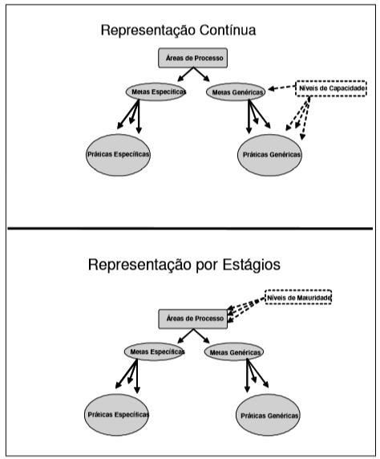

Slide 12
Maturidade Atual
  Níveis de Maturidade CMMI
Nível de Maturidade 1 – Inicial: No nível de maturidade 1, geralmente os processos são ad hoc e caóticos. Esse tipo de organização não fornece um ambiente estável para apoiar os processos. O sucesso depende da competência das pessoas e não do uso dos processos comprovados. Apesar deste caos, organizações no nível de maturidade 1 frequentemente produzem produtos e serviços que funcionam.

Slide 13
Maturidade Atual
  Níveis de Maturidade CMMI
Nível de Maturidade 2 – Gerenciado: No nível de maturidade 2, os projetos da organização têm a garantia de que os processos são planejados e executados de acordo com
uma política; os projetos empregam pessoas experientes que possuem recursos adequados para produzir saídas controladas; envolvem partes interessadas relevantes; são monitorados, controlados e revisados; e são avaliados para verificar sua aderência em relação à descrição de processo.

Slide 14
Maturidade Atual
  Níveis de Maturidade CMMI
Nível de Maturidade 3 – Definido: No nível de maturidade 3, os processos são bem caracterizados e entendidos, e são descritos em padrões, procedimentos, ferramentas e métodos. O conjunto de processos-padrão da organização, que é a base para o nível de maturidade 3, é estabelecido e melhorado ao longo do tempo. Estes processos-padrão são utilizados para estabelecer uniformidade no contexto da organização.

Slide 15
Maturidade Atual
  Níveis de Maturidade CMMI
Nível de Maturidade 4 – Gerenciado Quantitativo: No nível de maturidade 4, a organização e os projetos estabelecem objetivos quantitativos para qualidade e para desempenho de processo, utilizando-os como critérios na gestão de processos. Objetivos quantitativos baseiam-se nas necessidades dos clientes, dos usuários finais, da organização e dos responsáveis pela implementação de processos. A qualidade e o desempenho de processo são entendidos em termos estatísticos e gerenciados ao longo da vida dos processos.

Slide 16
Maturidade Atual
  Níveis de Maturidade CMMI
Nível de maturidade 5 – Em Otimização: No nível de maturidade 5, uma organização melhora continuamente seus processos com base no entendimento quantitativo
das causas comuns de variação inerentes ao processo.
O nível de maturidade 5 tem foco na melhoria contínua do desempenho de processo por meio de melhorias incrementais e inovadoras de processo e de tecnologia. Os objetivos quantitativos de melhoria de processo para a organização são estabelecidos, continuamente revisados para refletir as mudanças nos objetivos estratégicos e são utilizados como critérios na gestão de melhoria de processo.

Slide 17
Processo Analisado: FSW
  Resultados
A empresa é certificada pelo Nível 2 do CMMI e a maioria das Práticas Genéricas estão distribuídas entre os Níveis 1 e 2 de Maturidade. Em contrapartida a realização de práticas da Gestão Integrada de Projeto, práticas estas que não competem ao Nível 2, demonstram uma evolução nos processos da organização.

Slide 18
Processo Analisado: FSW
  Resultados
No que se refere a porcentagem de implementação, mesmo o processo PDSI alcançando um alto grau de aderência, a existência de práticas consideradas como Não Implementadas e Parcialmente Implementadas, caracterizam para esta pesquisa o não cumprimento de uma meta e como consequência o não cumprimento de uma área de processo

Slide 19
Proposta de Melhoria
  A Empresa: IACIT

Slide 20
Proposta de Melhoria
  A Empresa: IACIT

Slide 21
Proposta de Melhoria
  A Empresa: IACIT

Slide 22
Proposta de Melhoria
  A Empresa: IACIT

Slide 23
4 Indicadores
  A Empresa: IACIT

Slide 24
4 Indicadores
  A Empresa: IACIT

Slide 25
4 Indicadores
  A Empresa: IACIT

Slide 26
4 Indicadores
  A Empresa: IACIT

Slide 27
4 Indicadores
  A Empresa: IACIT

Slide 28
Obrigado

